Slide 1
Индивидуальный проект
Приложение для управления задачами
Автор: Шабатин Михаил
Группа: КЭ-403
Преподаватель: Валиулин Александр Артурович
Дата: 28.12.2024

Slide 2
Идея

Slide 3
Поставленные задачи:
Просмотр задач (все, решенные, активные)
Возможность осуществить поиск задач по имени
Возможность добавить задачу (название, срок завершения)
Возможность изменить задачу (название, срок завершения)
Возможность удалить задачу
Возможность отметить задачу как решенную

Slide 4
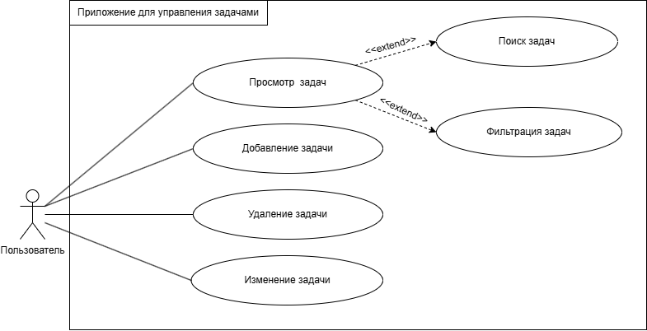
Use case Диаграмма

Slide 5
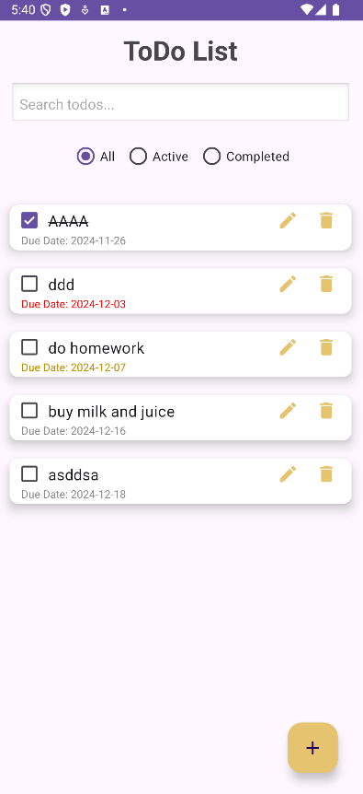
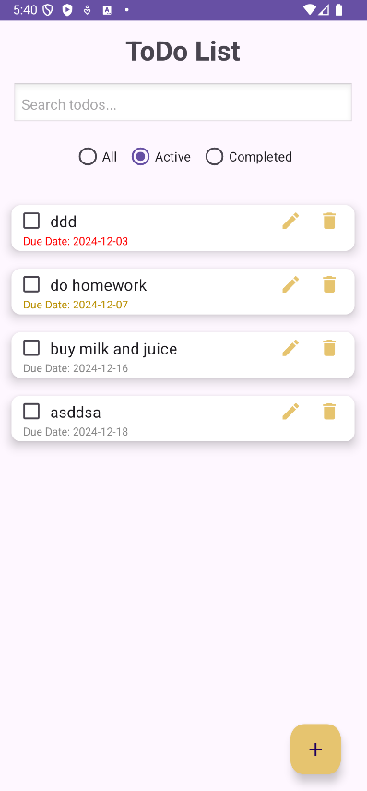
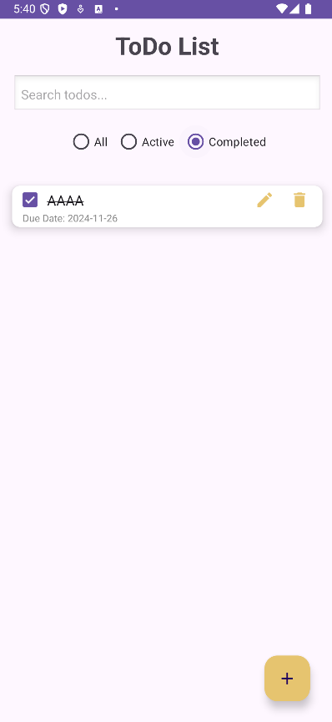
Демонстрация работы: просмотр задач

Slide 6
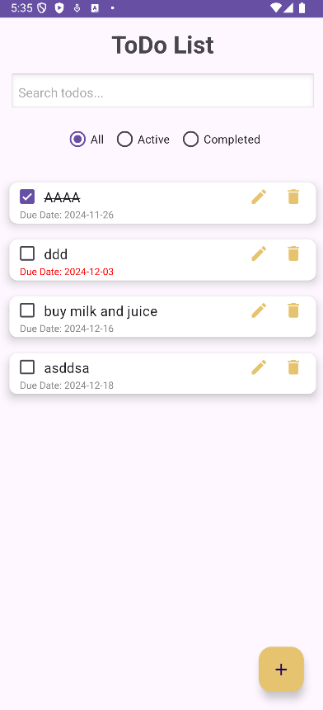
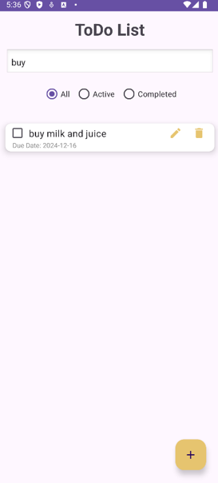
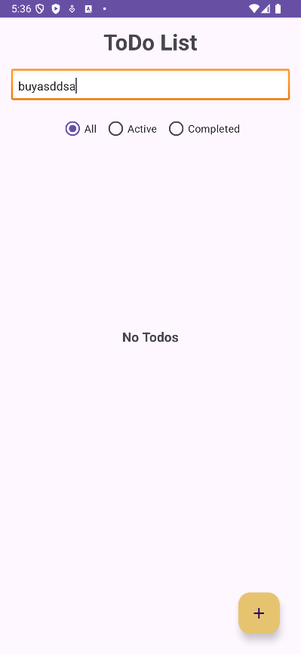
Демонстрация работы: поиск задач

Slide 7
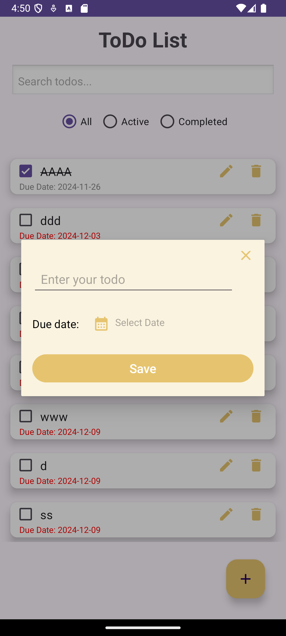
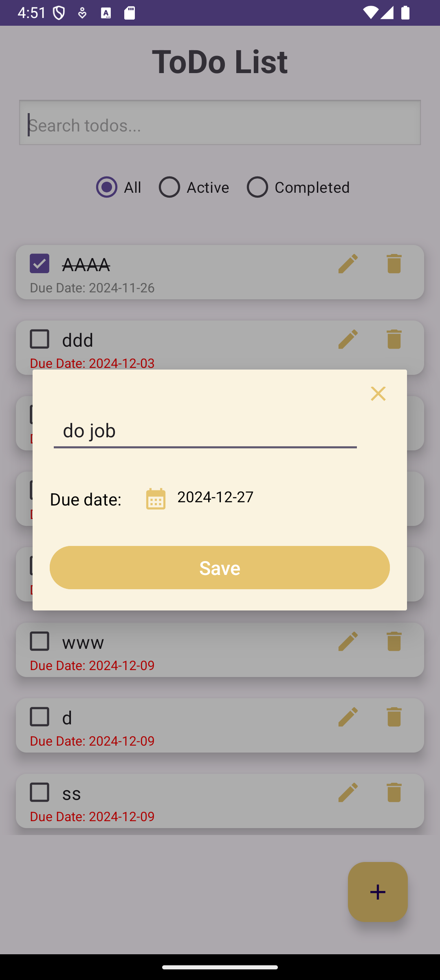
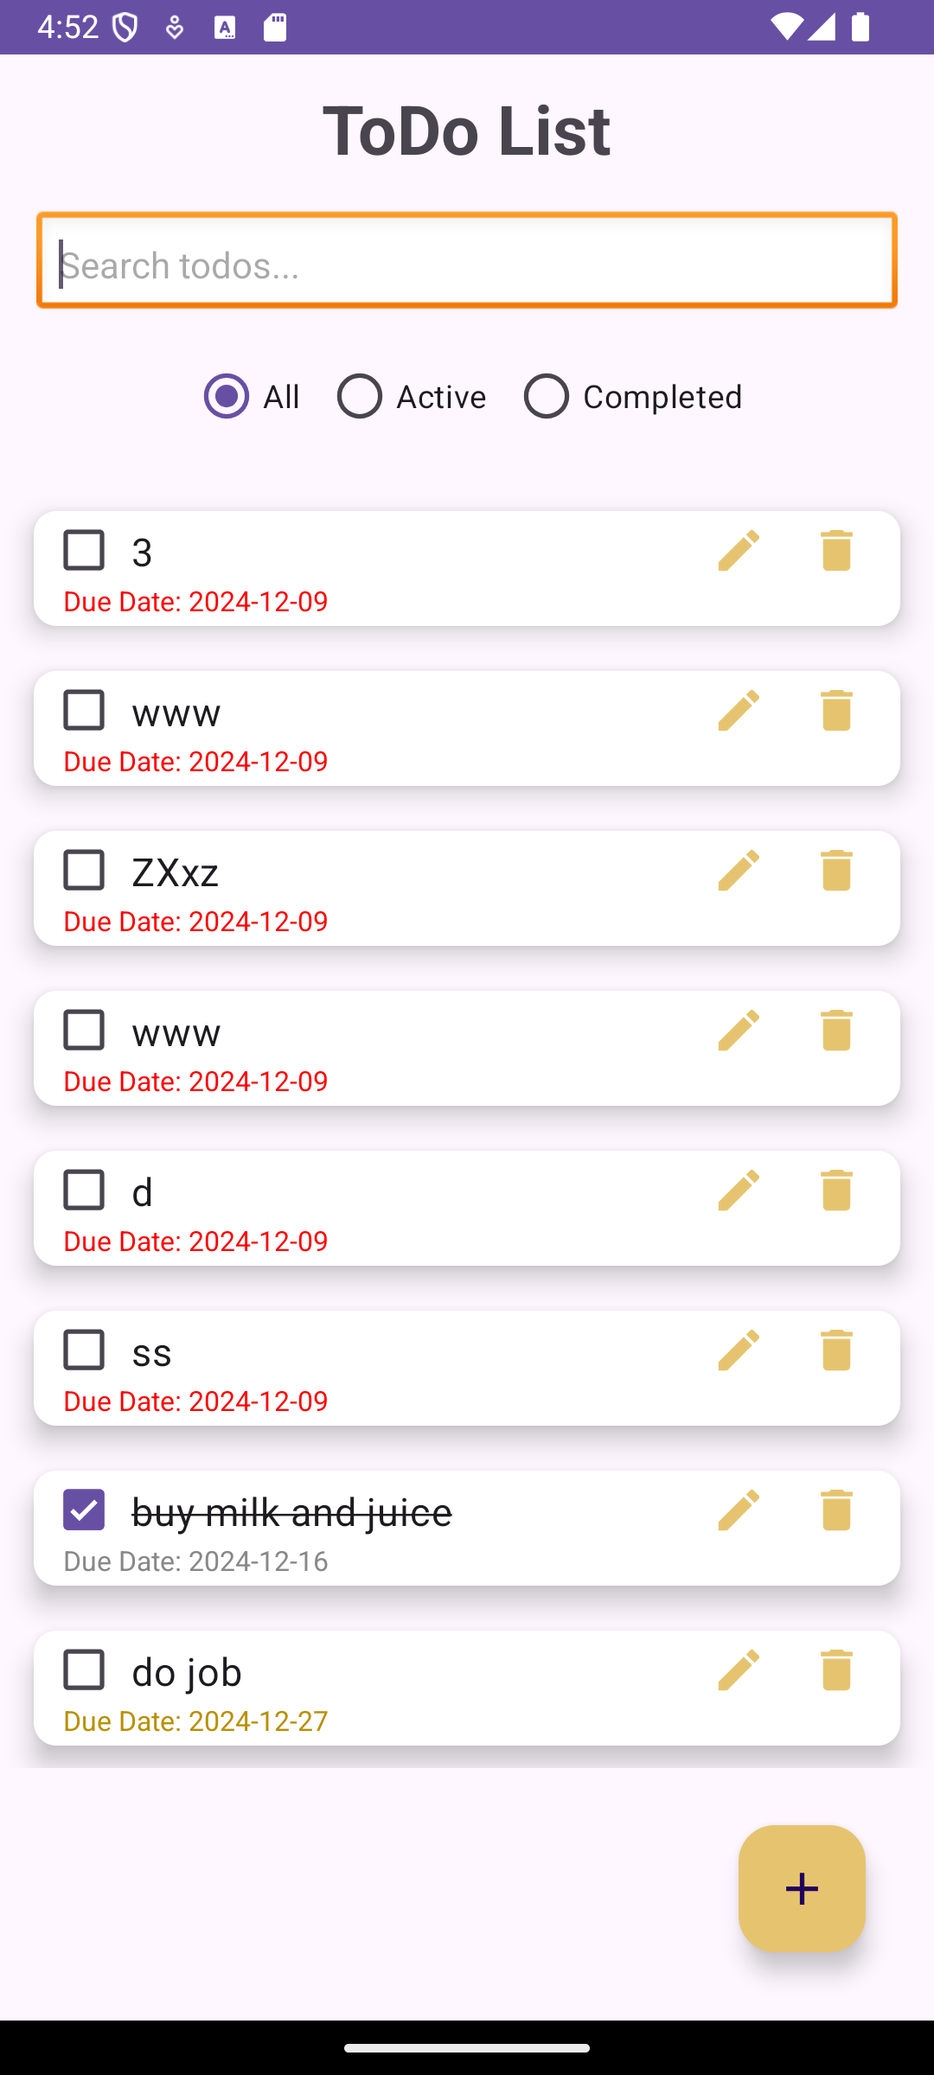
Демонстрация работы: создание задачи

Slide 8
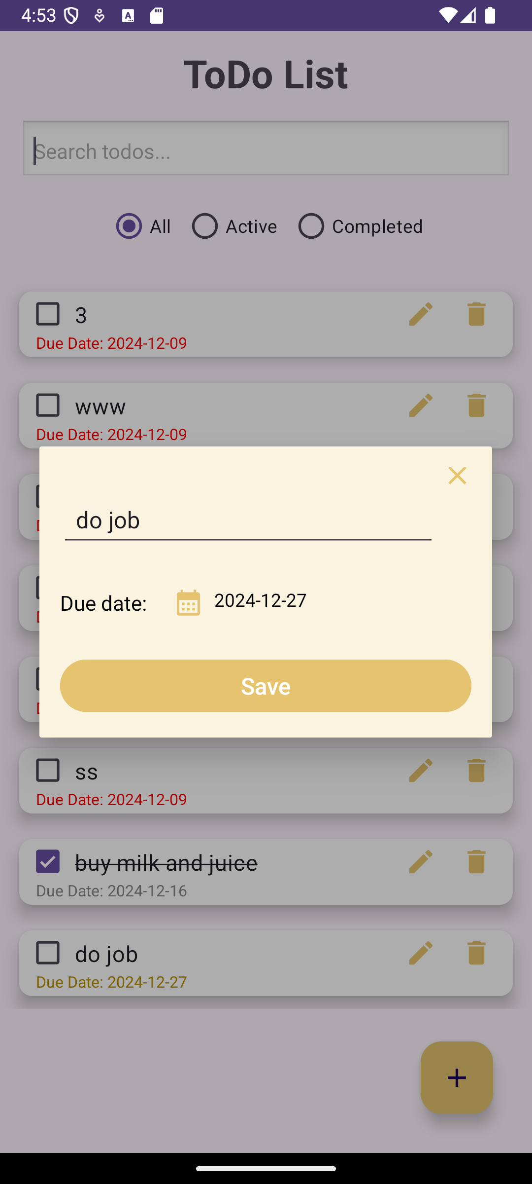
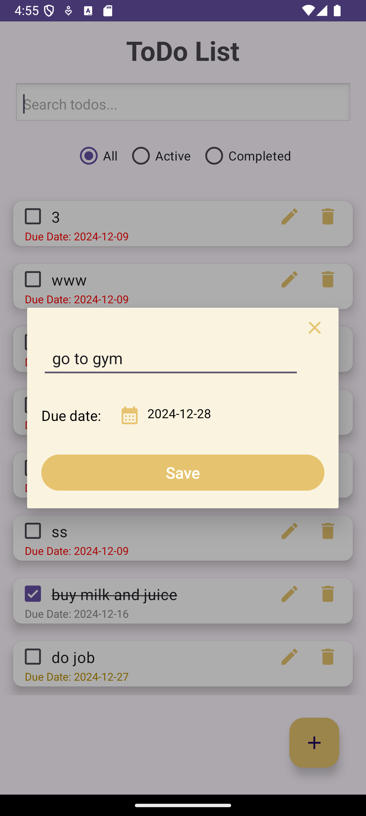
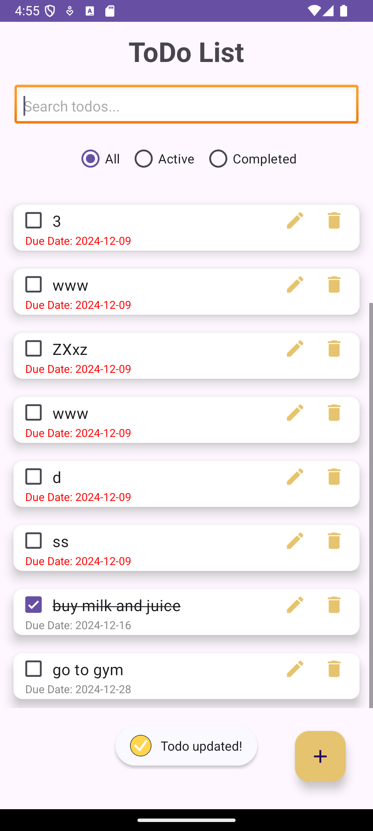
Демонстрация работы: изменение задачи

Slide 9
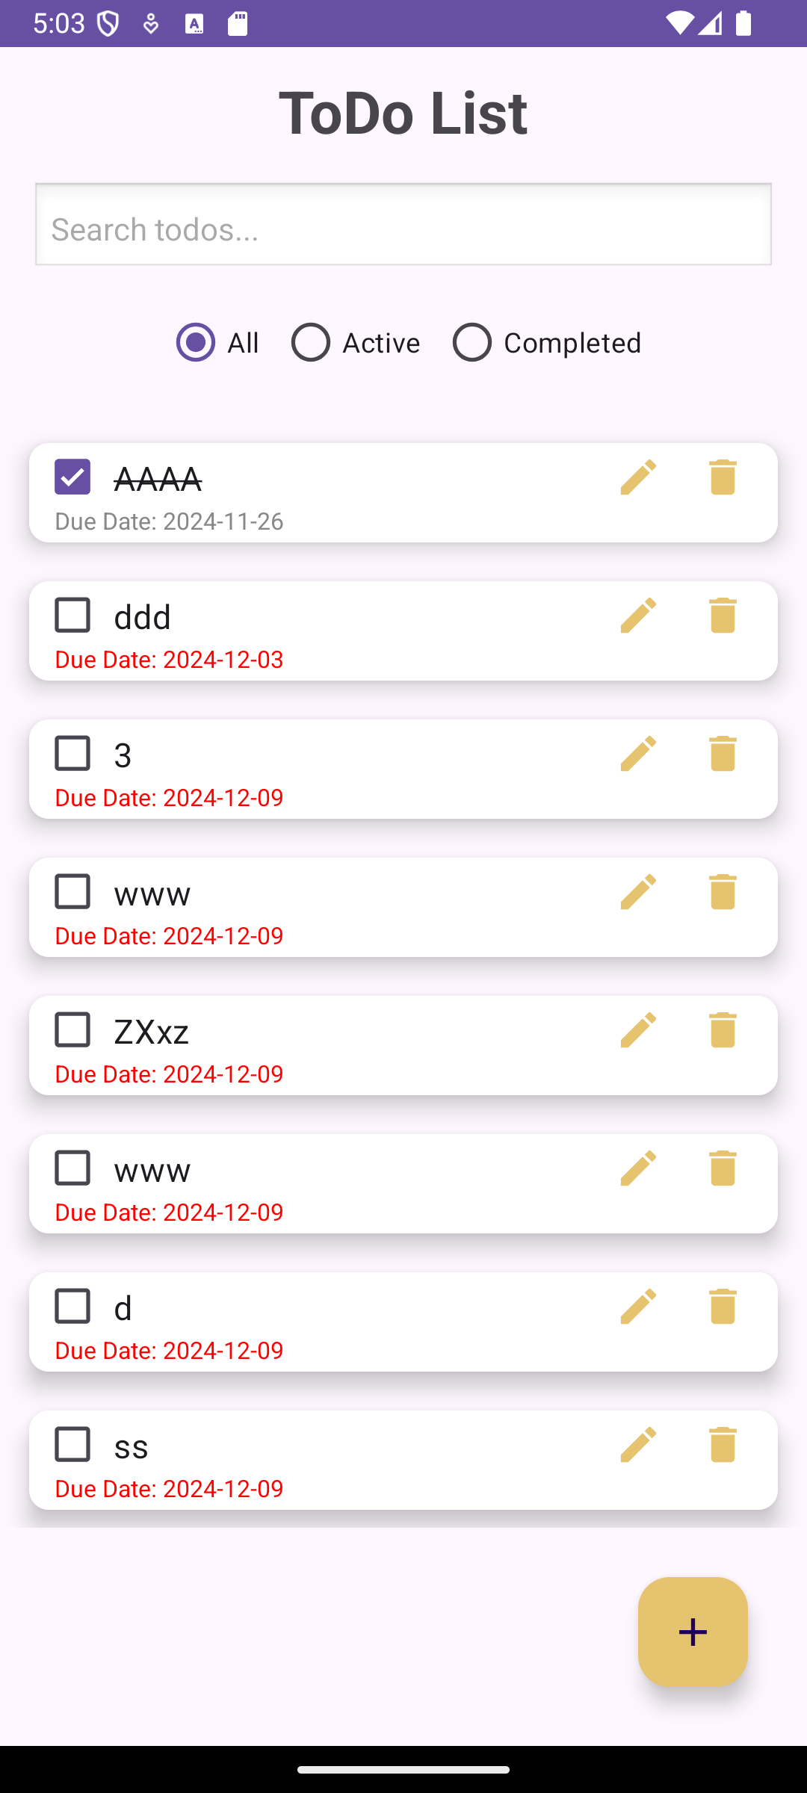
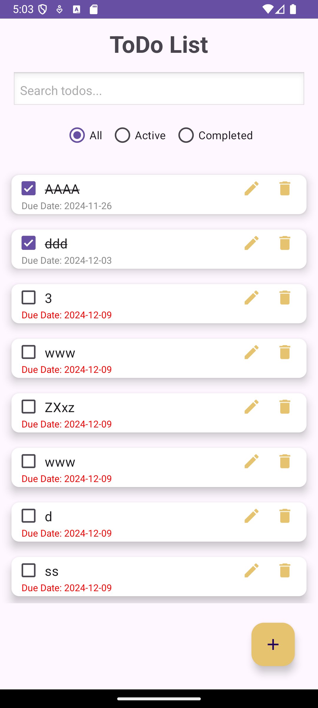
Демонстрация работы: отметить задачу как решенную

Slide 10
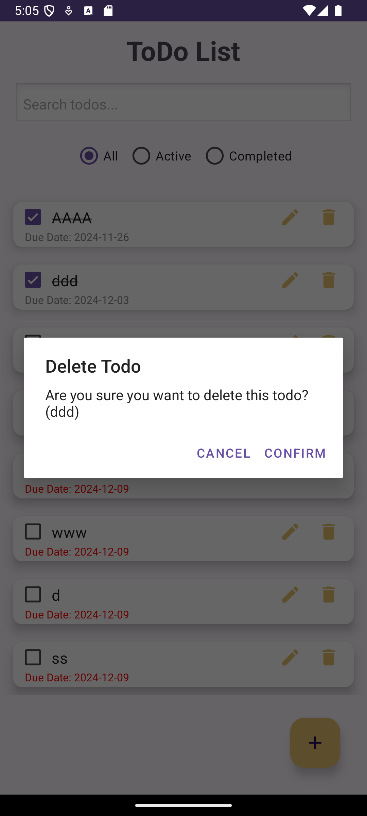
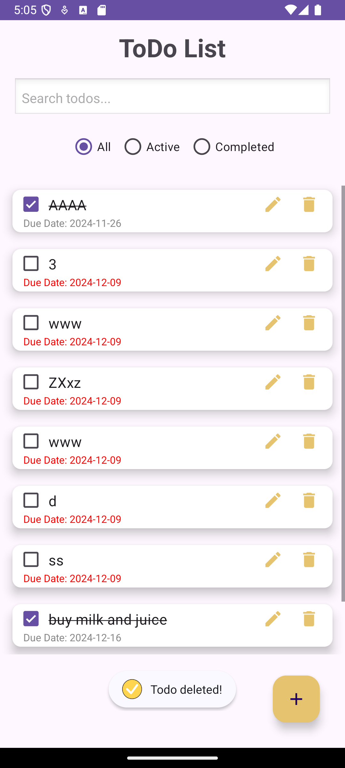
Демонстрация работы: удаление задачи

Slide 11
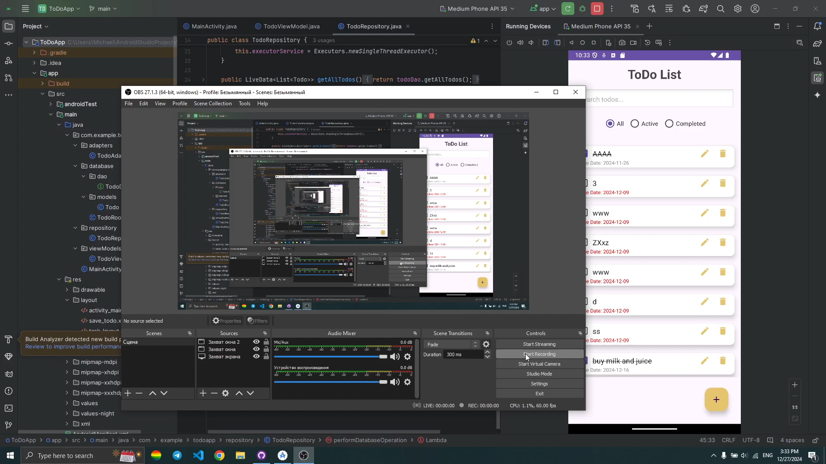
Видео презентация

Slide 12
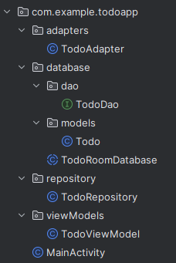
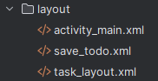
Структура

Slide 13

Сторонние библиотеки и фреймворки
Room – библиотека для работы с базой данных

Slide 14
Спасибо за внимание!

